Slide 1
Spotreba a spotrebiteľ

Slide 2
Kľúčové pojmy
Spotreba
Spotrebiteľ
Súkromná spotreba
Krátkodobá spotreba
Dlhodobá spotreba
Verejná spotreba
Verejná spotreba štátu
Verejná spotreba obyvateľstva
Udržateľná spotreba

Slide 3
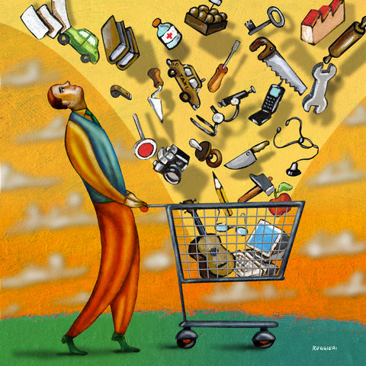
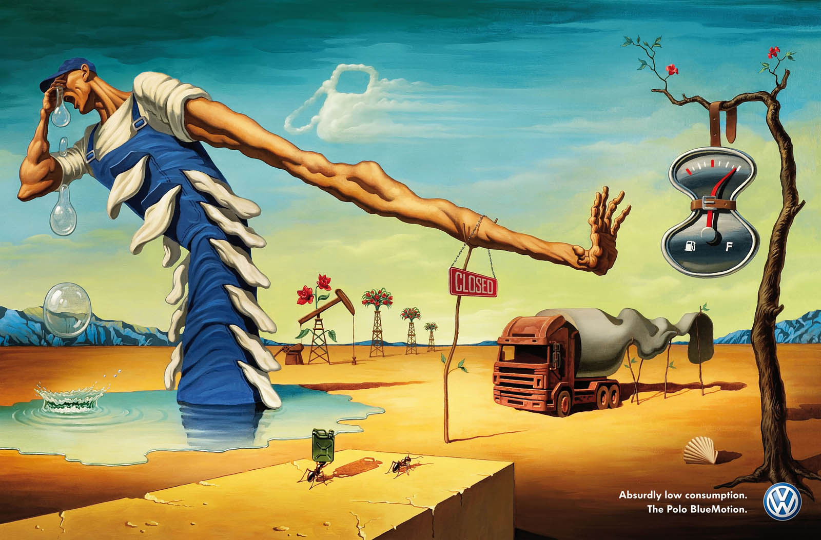
Spotreba
Spotreba je využitie statkov na uspokojovanie potrieb ľudí.

Slide 4
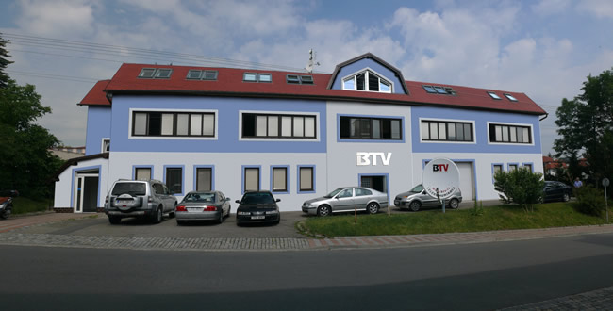
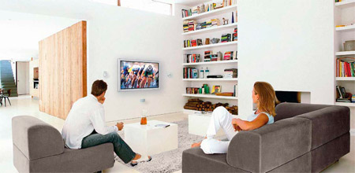
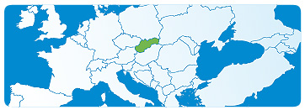
Spotrebiteľ
Spotrebiteľ je ten, kto niečo spotrebúva.
Jednotlivec - domácnosti
Firmy - štát.

Slide 5
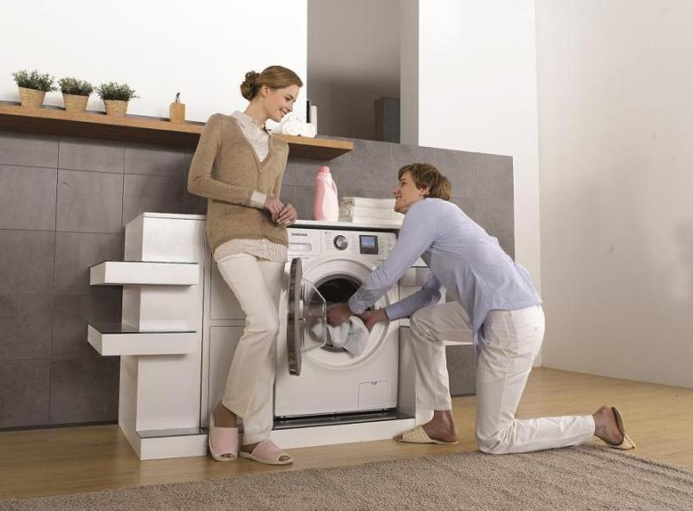
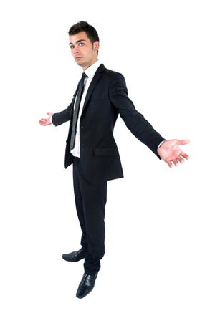
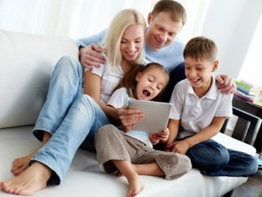
Súkromná spotreba
Súkromná spotreba je najmä spotreba jednotlivca a domácností.

Slide 6
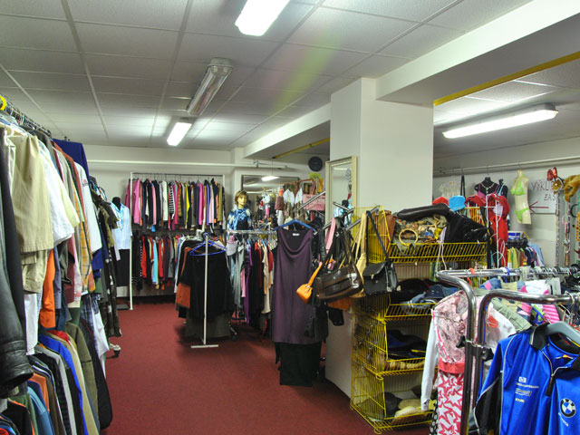
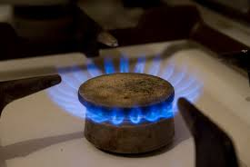
Krátkodobá spotreba
Statky krátkodobej spotreby
Potraviny
Odevy
Kozmetika
Energie

Slide 7
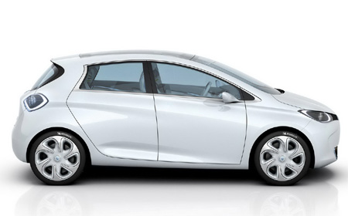
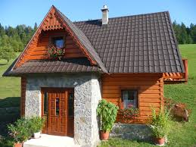
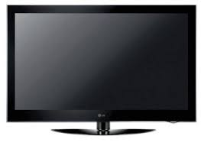
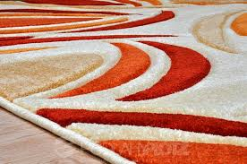
Dlhodobá spotreba
Statky dlhodobej spotreby
auto
Chata
Elektrospotrebiče
koberce

Slide 8
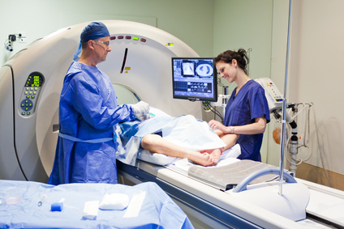
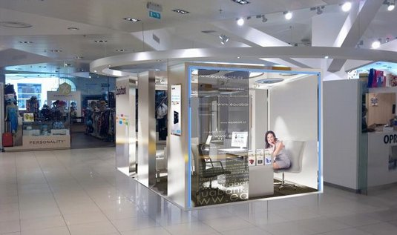
Spotreba služieb
Spotrebné služby
Doprava
Zdravotníctvo
Finančné služby
Rekreácie

Slide 9
Spotreba domácností
Činitele, ktoré ovplyvňujú spotrebu domácnosti:
výška príjmov
majetok domácnosti
zvyky a tradície
štruktúra spoločnosti podľa vzdelania a veku
stupeň ekonomického rozvoja spoločnosti

Slide 10
Verejná spotreba
Verejná spotreba štátu
polícia,
armáda,
prokuratúra,
súdy,
štátna správa
(vyššia suma výdavkov)
Verejná spotreba obyvateľstva
školstvo,
zdravotníctvo,
kultúra,
sociálne dávky,
starobné dôchodky

Slide 11
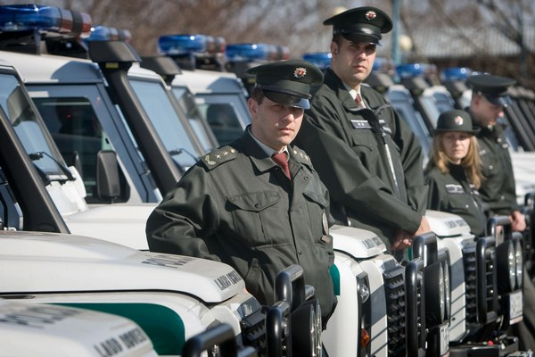
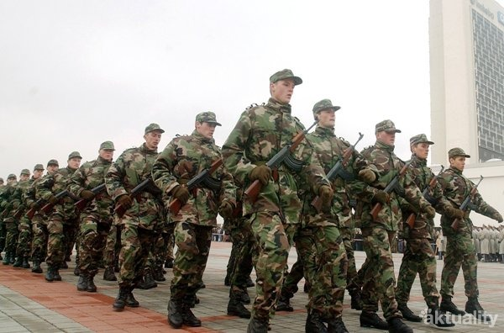
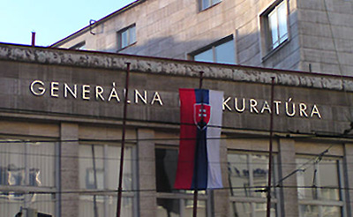
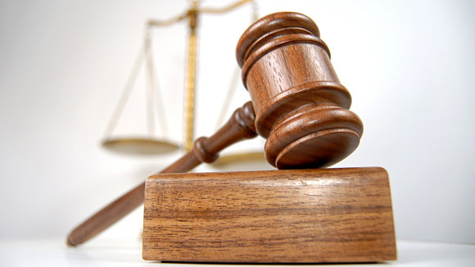
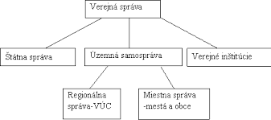
Verejná spotreba štátu
Verejná spotreba štátu
Polícia
Armáda
Prokuratúra
Súdy
Štátna správa

Slide 12
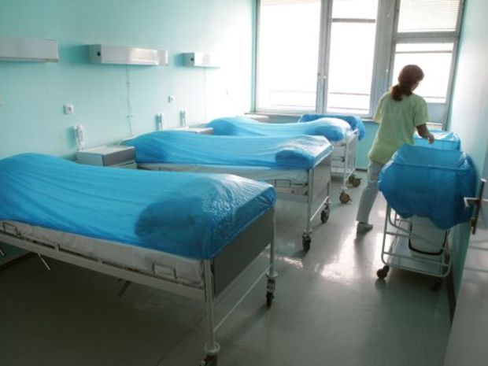
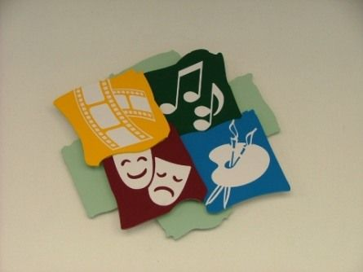
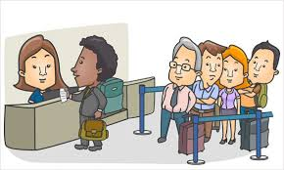
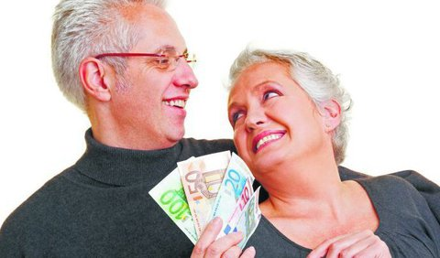
Verejná spotreba obyvateľstva
Verejná spotreba obyvateľstva
Školstvo
Zdravotníctvo
Kultúra
Sociálne dávky
Dôchodky

Slide 13
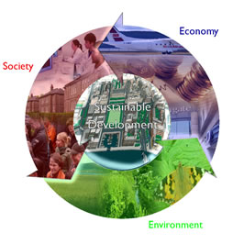
Udržateľná spotreba
Štát môže ovplyvňovať štruktúru výdavkov na verejnú spotrebu.
Udržateľná spotreba a výroba znamená účinnejšie využívanie prírodných zdrojov a energie.

Slide 14
Rozdelenie spotreby
Spotreba
súkromná verejná
domácnosti verejná verejná
spotreba štátu spotreba
krátkodobá dlhodobá obyvateľstva

Slide 15
Ďakujem za pozornosť.

